Slide 1
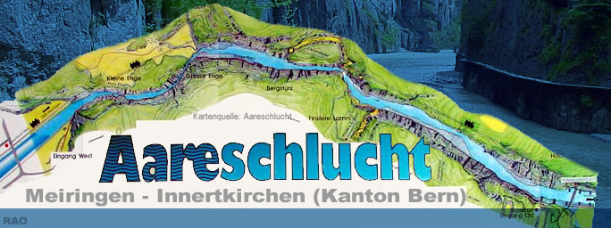

Slide 2
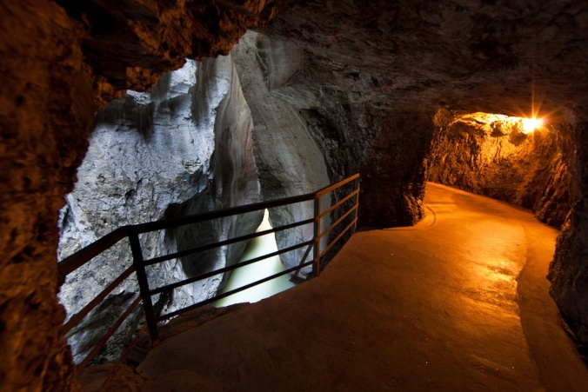
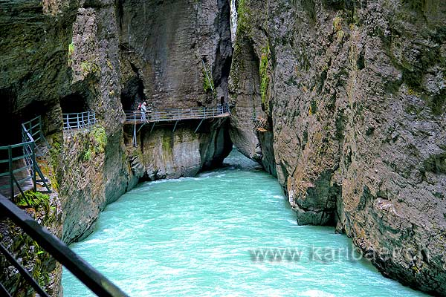
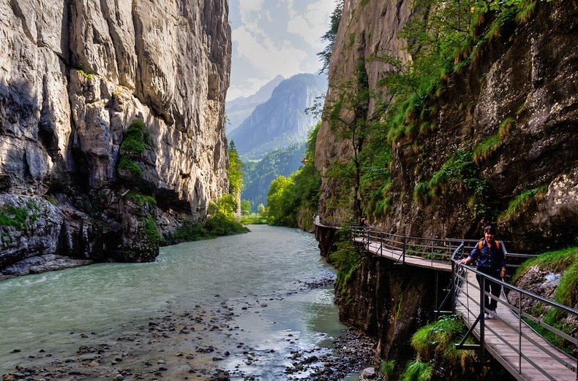
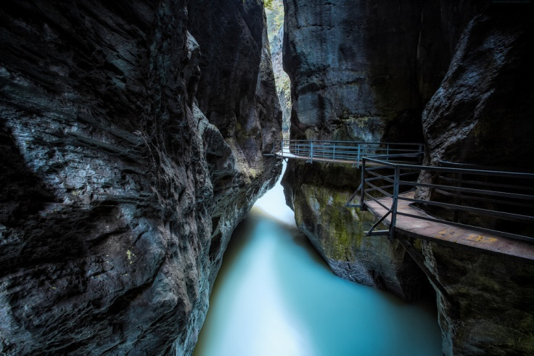
1 ¿Qué es la Aareschlucht y cómo se formó?
En ese lugar, el agua del río ha ido tallando un profundo lecho en la roca calcárea a lo largo de milenios. La garganta que se ha formado puede recorrerse hoy en día en su totalidad sin ningún problema mediante pasarelas y un túnel.

Slide 3
2 ¿Dónde queda la Aareschlucht?
Es ubicada en Meiringen e Innertkirchen, región de Grimsel.

Slide 4
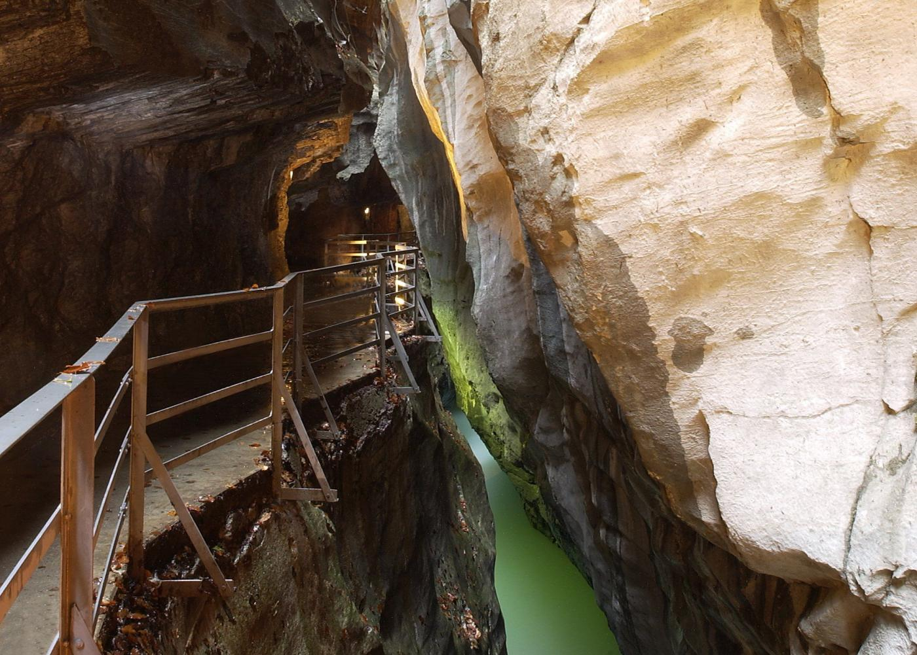
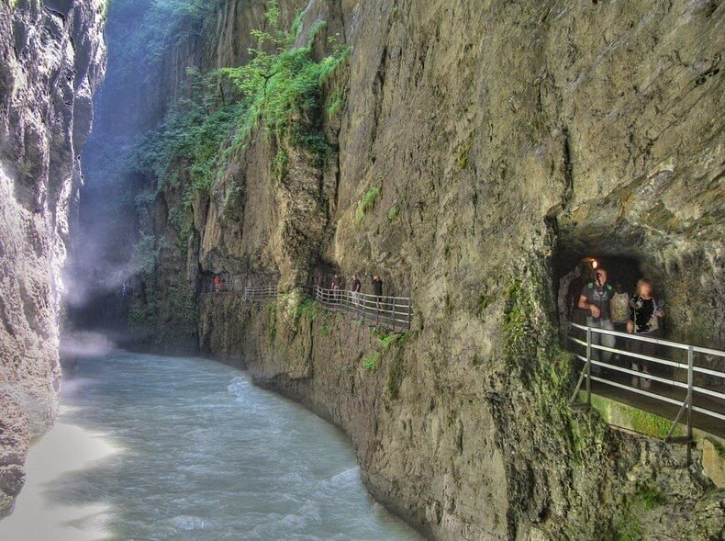
3 ¿Desde cuándo se puede caminar por la Aarechlucht?
Este desfiladero de 1,4 km de longitud fue acondicionado para el público a finales del siglo XIX en el año 1889.

